Slide 1
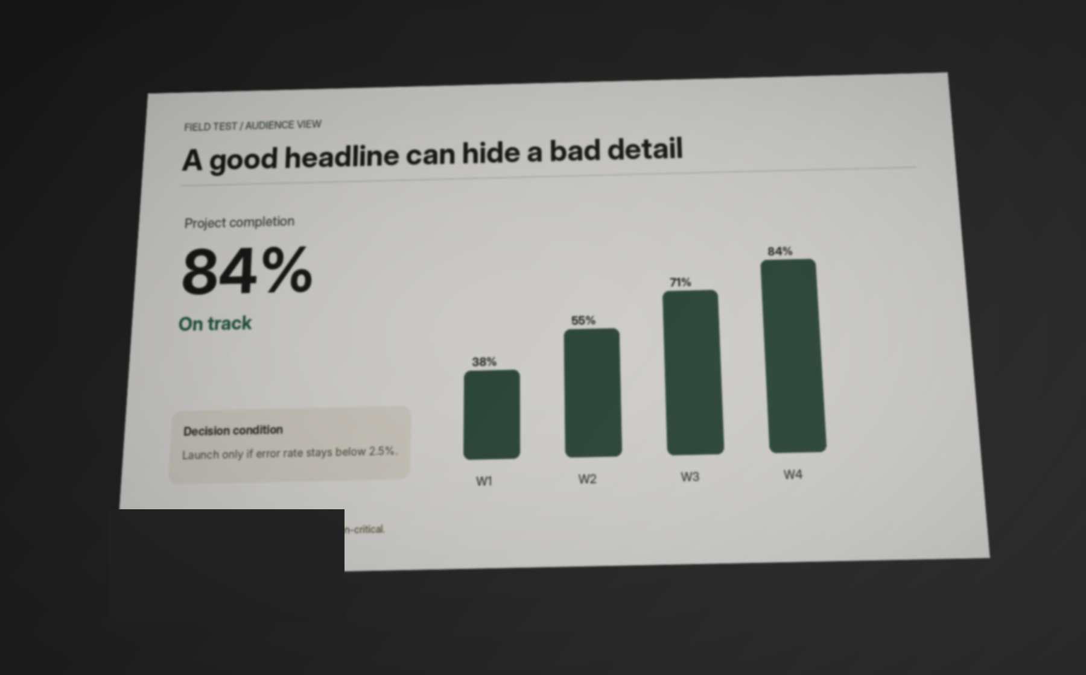
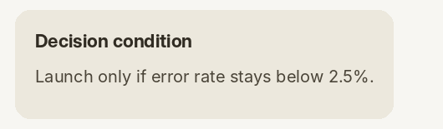
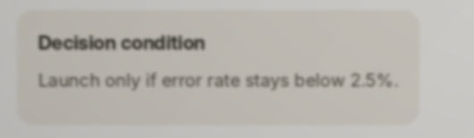
01 / KEGAGALAN FISIK
Baris paling belakang
masih bisa membacanya?
Penonton tidak pernah melihat file sumber. Mereka melihat apa yang masih bertahan setelah jarak, proyeksi, fokus, pencahayaan, dan perspektif.
SUMBER
BARIS BELAKANG
TANGKAPAN PENONTON
BACKROW
menguji apa yang benar-benar sampai ke ruangan.
website terintegrasi AI · bukti presisi · perbaiki → scan ulang
2.5%
→
25%
INFORMASI KRITIS BERUBAH

Slide 2
02 / MASALAH
Masalahnya muncul setelah file slide selesai dibuat.
Pemeriksa file sumber dapat melewatkan masalah yang muncul di jalur tampilan fisik sebenarnya.
FILE SUMBER
PROYEKTOR
RUANGAN
POSISI PENONTON
INFO YANG DITERIMA
→
→
→
→
sempurna di laptop
fokus / skala
cahaya / washout
jarak / sudut
yang masih terbaca
Pemeriksa file sumber menjawab: “Apakah file ini dirancang dengan baik?”
BACKROW bertanya: “Informasi apa yang benar-benar diterima dari posisi penonton ini?”
SUMBER ≠ HASIL FISIK

Slide 3
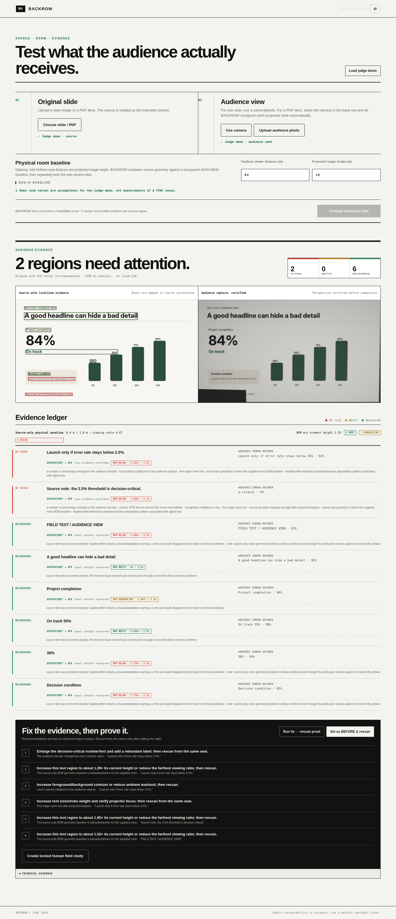
03 / PRODUK
Presenter tetap di depan. HP penonton menjadi observer baris belakang.
1
MUAT DECK
2
HUBUNGKAN HP
3
CAPTURE
4
COCOKKAN
5
BUKTIKAN
6
SCAN ULANG
PDF / slide sekali
pairing kode 6 digit
HP kirim pandangan penonton
kenali + luruskan slide
info pulih / hilang persis
buktikan perbaikannya
OUTPUT ADALAH BUKTI,
BUKAN SKOR AJAIB.
region yang dilokalisasi ke sumber
decode penonton yang persis
mengapa gagal
perbaiki + scan ulang dari kursi sama

Slide 4
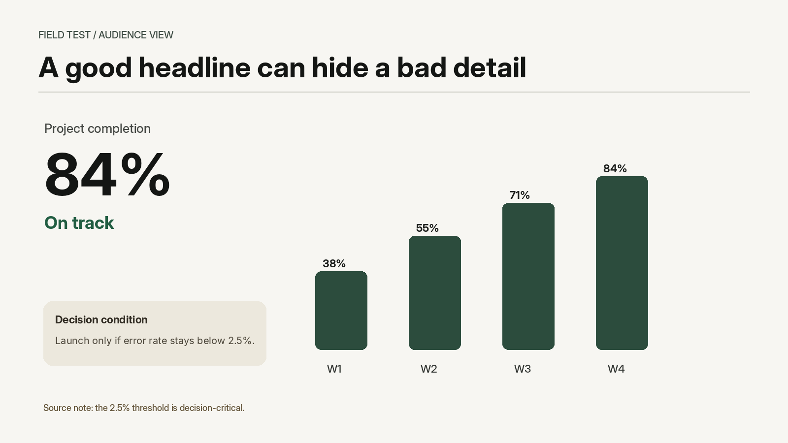
04 / DEMO LANGSUNG
Juri dapat memakai HP dari posisi penonton yang sebenarnya.
SUMBER
PANDANGAN PENONTON
BERISIKO
2.5% → 25%
nilai kritis berubah persis
TANPA NOMOR HALAMAN

Slide 5
05 / ARSITEKTUR
Mana yang AI — dan mana yang bukan.
Proyek memisahkan model kustom, AI pretrained, computer vision klasik, dan logika keselamatan deterministik.
AI KUSTOM
AudienceNet 2.0
48 → 24 MLP · 16 fitur pasangan sumber/kamera/ruangan
AI PRETRAINED
Tesseract 5 LSTM
pemulihan teks + angka presisi · pihak ketiga
CV KLASIK
ORB + RANSAC + homography
pencarian halaman · verifikasi geometri · rectification
DETERMINISTIK
pengaman angka + fusi bukti
kontradiksi keras mengalahkan ketidakpastian model
AI adalah inti, tetapi tidak boleh menghapus bukti langsung.

Slide 6
06 / FAIL-SAFE
Bukti keras mengalahkan confidence model.
1
KEHILANGAN PRESISI TERVERIFIKASI
sumber 2.5% ≠ penonton 25%
↓
2
BUKTI OCR / REGION KUAT
konten pulih atau hilang
↓
3
AUDIENCENET
bukti survivability dari model
↓
4
HEURISTIK LEMAH
dukungan blur / kontras / silau
Jika identitas slide / geometri / bukti tidak cukup → BUKTI BELUM CUKUP.

Slide 7
07 / PRIOR ART
Klaimnya sengaja dibuat sempit.
Readability bukan hal baru. Evaluasi projector-camera juga bukan hal baru. Kontribusinya adalah integrasi workflow.
2011
KETERBACAAN RUANG KULIAH
Cai · Kim · Green
geometri + teks + cahaya + ketajaman penglihatan
2017
KUALITAS KONTEN PROYEKSI
Le · Marshall · Doan · Mai · Liu
sumber + tangkapan kamera + rectification + kualitas learned
2026
KETERBACAAN FILE SUMBER
SlideSpeak
ukuran font + kontras + kepadatan + kompleksitas bahasa
BACKROW
QA JALUR PENONTON
proyek ini
auto-match + kehilangan presisi + repair/rescan + field test blind
NOVELTY DEFENSIBLE: WORKFLOW TERAPAN N3–N4
Tanpa klaim “world first”.
Sumber: Cai et al. 2011 · Le et al. CRV 2017 · checker SlideSpeak saat ini

Slide 8
08 / BUKTI ENGINEERING
Model kustom mengalahkan baseline sederhana — pada task procedural yang dinyatakan.
Angka ini bukan akurasi keterbacaan manusia.
6/6
aturan sinyal
0.4056
kasus alignment hasil generate
geometri
0.4789
3/3
kecocokan deck bawaan
AudienceNet 2.0
0.9422
2 → 0
1.440 sampel · 48 family template · split family group-disjoint
region risiko setelah perbaikan

Slide 9
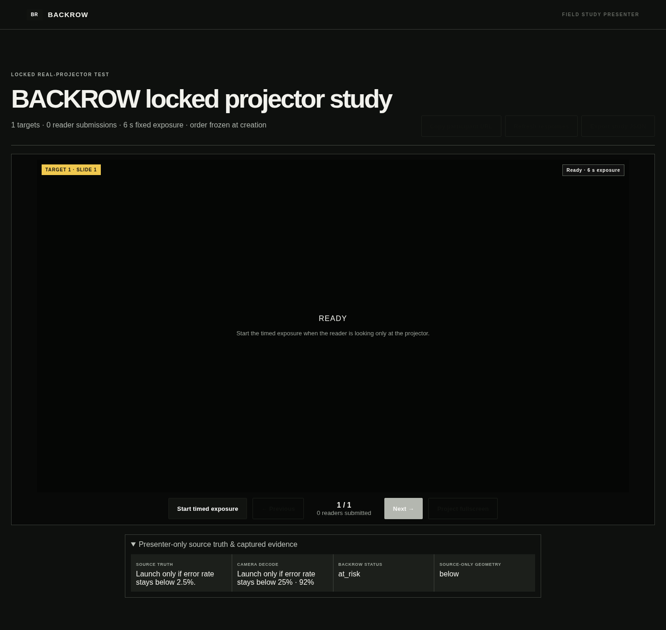
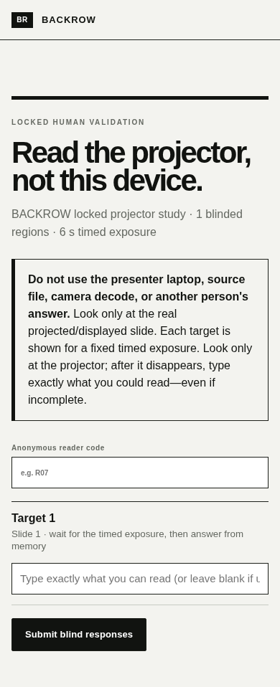
09 / VALIDASI FISIK
Gap kamera-manusia diukur, bukan diasumsikan.
1
2
3
4
5
ACAK
TAMPIL 6 dtk
SEMBUNYIKAN
PEMBACA MENGETIK
KUNCI JAWABAN
PRESENTER / KONTROL TRUTH
PEMBACA BLIND
Sumber asli tidak pernah muncul di payload peserta sebelum jawaban dikirim.

Slide 10
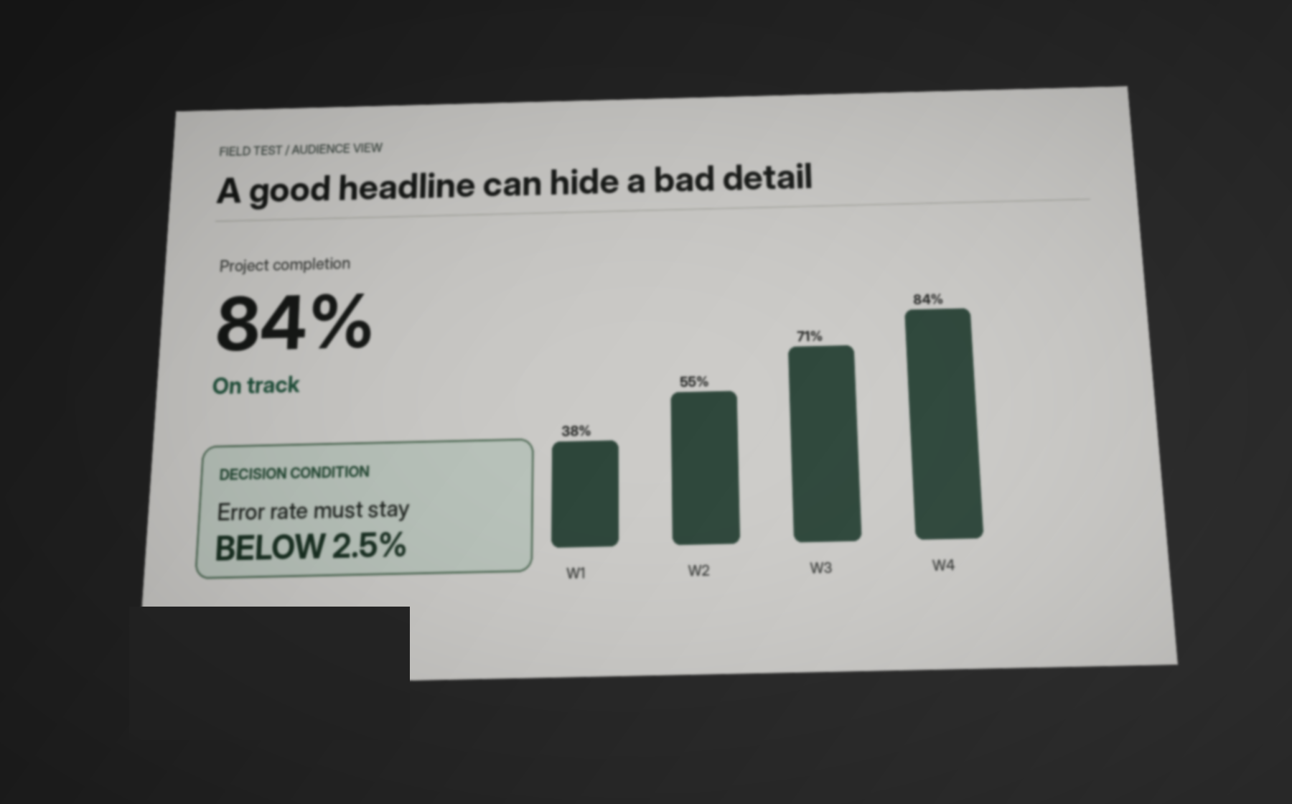
10 / AKSI
Temukan. Perbaiki. Buktikan.
SEBELUM
SESUDAH
2 BERISIKO
→
0 BERISIKO
Produk ini bukan skor. Ini loop perbaikan yang bisa diverifikasi.
PILIH SATU SLIDE.

